Slide 1
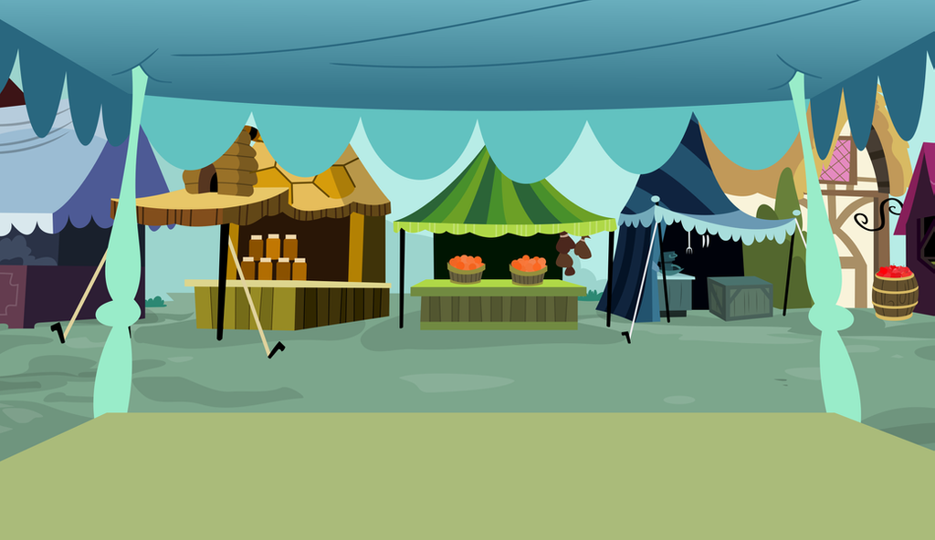
Motiemarkt
Optimale interactie tussen burger en lokale politiek

Slide 2

Wat is een motiemarkt?
Een informele bijeenkomst waarbij de burger (of stichting/vereniging) zijn idee om de stad groener, socialer, mooier etc. te maken, promoot bij de gemeenteraadsleden. Raadsleden kunnen dit idee ‘adopteren’ er een motie van maken en hier over stemmen in de besluitvormende vergadering.
Om ideeën ook daadwerkelijk te realiseren, is er een budget vastgezet voor ideeën uit de Motiemarkt – in Lelystad 150.000€ per jaar-. De uitvoering ligt, na aannemen van de motie, bij het College (ambtelijke organisatie).

Slide 3
Waarom een motiemarkt?
Directe interactie / verbinding tussen raad en burger
Merkbare invloed door de burger
Lokale politiek uitleggen aan de burger
Imago; de raad in beeld, grotere naamsbekendheid
Netwerk in de stad vergroten
Kennis opdoen; wat leeft er in de stad?

Slide 4
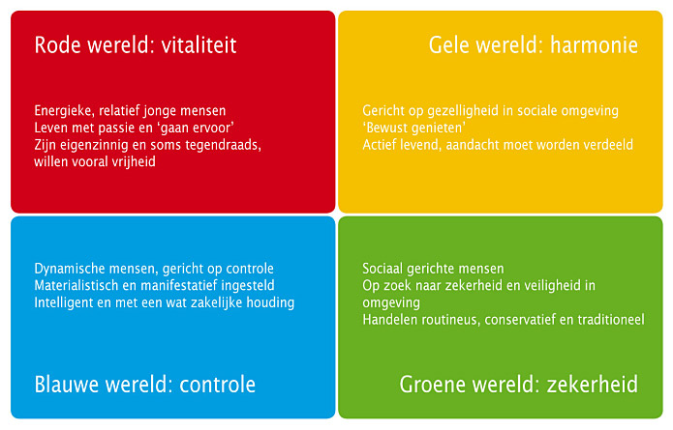
Voor en met wie?
Doelgroep bepalen; bevolking Lelystad.
Hoe bereikt u de doelgroep?
Hulpmiddel: Brand Strategy Research-methode, communicatie afgestemd op uw doelgroep!
Do’s en don’ts in communicatie….
Meer informatie over de Brand Strategy Research-methode vindt u in document 11.

Slide 5

Linkje ☺
Een voorbeeld van een advertentie, document 2.

Slide 6

Het proces
Een voorbeeld het proces, document 1.
Stel een door de raad en griffie gedragen proces op waarbij zij
eigenaarschap/verantwoordelijkheid tonen voor hun taken in het proces.
Informeer en betrek het College en de ambtelijke organisatie
Maak een planning die SMART is: Specifiek, Meetbaar, Acceptabel, Realistisch en Tijdgebonden!
Neem de raad mee door middel van duidelijke instructie (-mails)
Vermeld duidelijk de deadline-momenten in het proces en houdt de raadsleden daar aan!

Slide 7
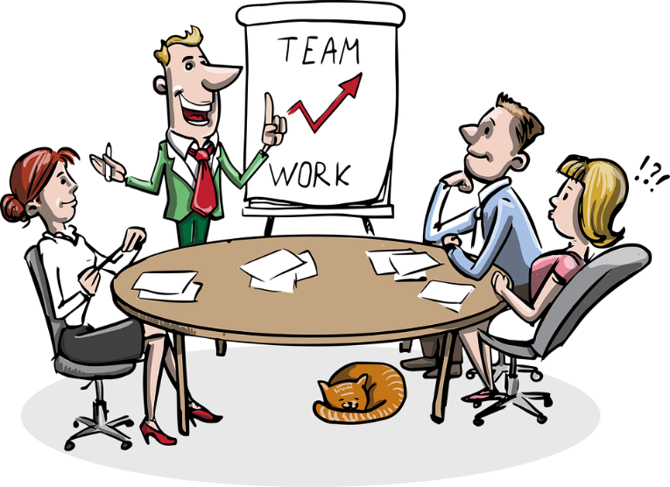
Rolverdeling
RAADSLEDEN
zijn verantwoordelijk!
zijn contactpersoon naar de deelnemers
acteren vanuit de gemeenteraad en NIET vanuit hun partij
GRIFFIE
is verantwoordelijk voor facilitering proces en avond
Bewaakt het proces en stuurt bij
COLLEGE
wordt op de hoogte gehouden en overlegd met ambtelijke organisatie over haalbaarheid ingediende ideeën.
Uitvoering van de aangenomen ideeën.
BURGEMEESTER
Voorzitter van de raad en gastheer/vrouw van de Motiemarkt

Slide 8
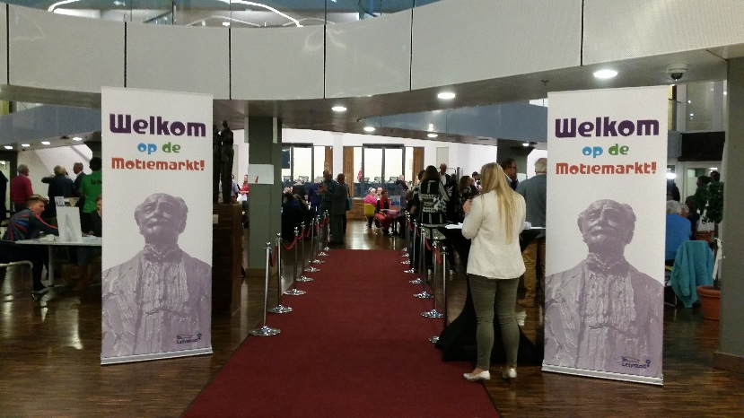

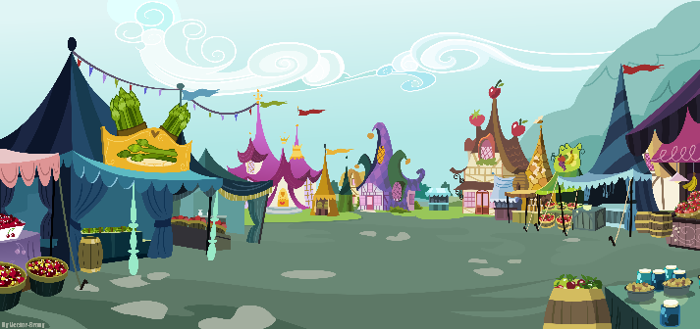
De avond zelf…
Maak er een feestelijke bijeenkomst, hapje, drankje, toespraak burgemeester, spandoek, banners, achtergrondmuziek, feestelijke uitnodiging (ook voor de pers!).
Werk met kramen en zitjes op een ‘marktplein’. Elke deelnemer een kraampje, de raadsleden lopen daar langs om informatie op te doen. Voor de herkenbaarheid staat bij elke idee een informatiebord. → Zeepkisten-betogen werken niet goed, omdat veel burgers dat (te) spannend vinden…
Organiseer dat er aansluitingen zijn voor laptops. Dan kunnen deelnemers iets laten zien. Inventariseer wat deelnemers mee willen nemen naar ‘hun’ kraam (versiering, posters: prima!) Zorg voor zitjes op het ‘plein’.
Een voorbeeld van een informatiebord vindt u in document 8.

Slide 9

Valkuilen… ☹
Proces wordt niet gedragen…rebellie!
Men houdt zich niet aan deadlines
Men begrijpt het proces niet
Doelgroep bereiken lukt niet
Planning is te strak
College / ambtelijke organisatie voelt zich niet betrokken
Indieners vragen (te) veel begeleiding
Er is geen budget geregeld
Indieners krijgen geen bericht over vervolg
Steeds dezelfde gezichten op de Motiemarkt

Slide 10
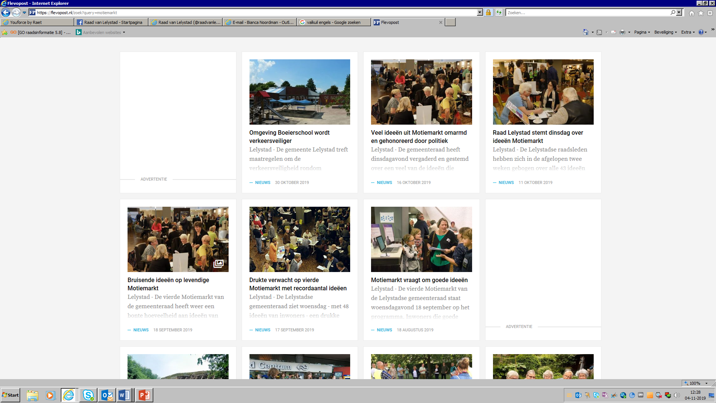
Successen… ☺
Burger voelt zich serieus genomen
Meer naamsbekendheid en begrip lokale politiek
Initiatieven komen tot stand
Nieuwe raadsleden; mensen krijgen interesse in lokale politiek ☺
Netwerken en dwarsverbanden
Vinger op de zere plek; waarom lukten initiatieven
niet via ambtelijke organisatie (en hoe verbeteren)?
Meer kennis van en in de stad
Meer participatie in de stad

Slide 11

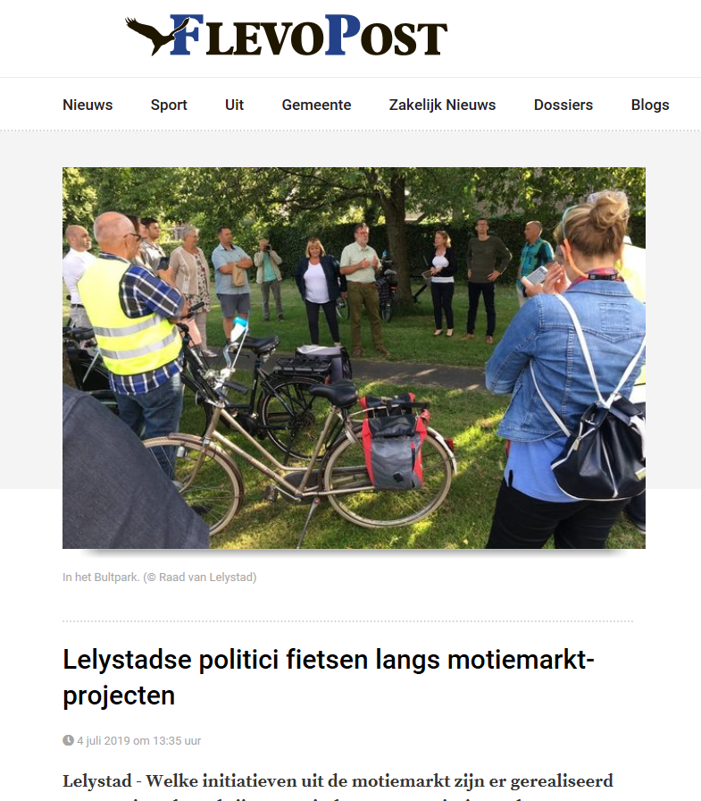
En dan? …Op de fiets!
Een voorbeeld van de fietsfolder is bijgesloten in de goodie-bag
In Lelystad hebben de raadsleden in diverse zomers een fietstocht langs diverse projecten uit de Motiemarkt gemaakt.
Daar hebben ze bekeken of het projecten goed geland zijn, of de deelnemers tevreden waren over het proces, wat er goed gaat, wat er beter kan.
Deze fietstochten zijn een terugkerende activiteit geworden.
https://youtu.be/ttX3AzyY0Ls

